Slide 1
স্বাগতম

Slide 2
শিক্ষক পরিচিতি
শিল্পী আক্তার
সহকারী শিক্ষক(সমাজ বিজ্ঞান)
মাধবপুর পাইলট উচচ বিদ্যালয়
মাধবপুর,হবিগঞ্জ।

Slide 3
পাঠ পরিচিতি
শ্রেনীঃ নবম
বিষয়ঃ বাংলাদেশ ও বিশ্বপরিচয়
অধ্যায়ঃ চতুর্থ
পরিচেছদঃ ৪.১
সময়ঃ ৪০মিনিট

Slide 4
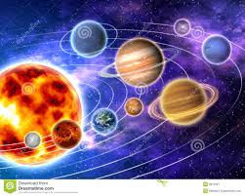
নীচের চিত্রটি কিসের?
সৌরজগৎ

Slide 5
শিখনফল
১।সৌরজগতের সংজ্ঞা বলতে পারবে।
২।সৌরজগতের গ্রহের বর্ননা করতে পারবে।
৩।সৌরজগতের গ্রহগুলোর অবস্থান চিত্রের মাধ্যমে বর্ননা
করতে পারবে ।

Slide 6
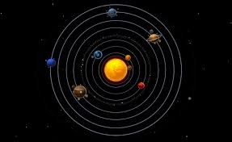
সৌরজগৎঃসূর্য এবং এর গ্রহ,উপগ্রহ,গ্রহানুপুঞ্জ, ধূমকেতু,উল্কা নিয়ে সূর্যের যে পরিবার তাকে বলা হয় সৌরজগৎ। সৌরজগতের প্রানকেন্দ্র হলো সূর্য।

Slide 7
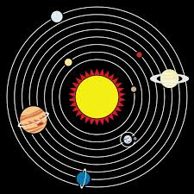
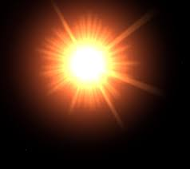
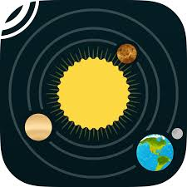
সৌরজগতের সকল গ্রহ এবং উপগ্রহের নিয়ন্ত্রক হলো সূর্য। সূর্য একটি উজ্জ্বল নক্ষত্র। সূর্য পৃথিবী অপেক্ষা ১৩ লক্ষ গুন বড়। পৃথিবী থেকে সূর্য প্রায় ১৫ কোটি কিলোমিটার দূরে অবস্থিত।

Slide 9
গ্রহ
মহাকর্ষ বলের প্রভাবে মহাকাশে কতকগুলো জ্যোতিষ্ক সূর্যের চারদিকে নির্দিষ্ট সময়ে কক্ষপথে পরিক্রমন করেছে; এদের গ্রহ বলা হয়। গ্রহের নিজিস্ব আলো ও তাপ নেই। সৌরজগতের গ্রহের সংখ্যা ৮টি। যথাঃ বুধ,শুক্র, পৃথিবী, মঙ্গল, বৃহস্পতি, শনি, ইউরেনাস,নেপচুন।গ্রহগুলোর মধ্যে সবচেয়ে ছোট গ্রহ হচ্ছে বুধ এবং সবচেয়ে বড় গ্রহ হচ্ছে বৃহস্পতি।

Slide 10
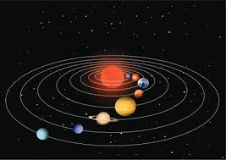
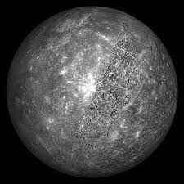
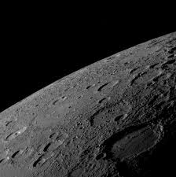
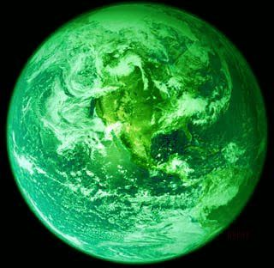
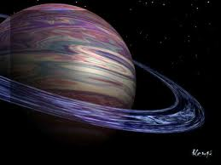
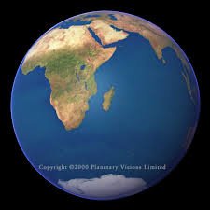
বুধ
পৃথিবী
বৃহস্পতি

Slide 11
মূল্যায়ন
একক কাজ
১। সৌরজগৎ কাকে বলে?
২। সূর্যকে সৌরজগতের কি বলা হয়?
জোড়ায় কাজ
১। সৌরজগতের গ্রহের সংখ্যা কয়টি?
গ্রহগুলোর নাম লিখ?

Slide 12
দলীয় কাজ
১।সৌরজগতের সবচেয়ে ছোট ও সবচেয়ে বড় গ্রহের নাম লিখ?
২।পৃথিবীর আয়তন কত?
৩।পৃথিবী সূর্যকে একবার প্রদক্ষিন করতে কত সময় লাগে?

Slide 13
বাড়ীর কাজ
১।সৌরজগতের চিত্র অংকন কর।
২। সৌরজগতের গ্রহগুলোর মধ্যে বুধ,পৃথিবী ও বৃহস্পতির বর্ননা কর।

Slide 14
ধন্যবাদ

